Slide 1


POWERPOINT
APLIKIMI I PROGRAMEVE KOMPJUTERIKE NË MËSIMDHËNIE
KAÇANIK TETOR-NËNTOR 2025
TRAJNER: NASER GURI
VAZHDO

Slide 2
Dita e shtate Power Point
Çfarë është Microsoft PowerPoint ; Startimi i programit dhe interfejsi i përdoruesit
Pushim
Pamjet e PowerPoint, Krijimi i një prezantimi të ri
Shtimi dhe fshirja e sllajdeve, , Ruajtja e fajllave
Përcaktimi i tranzicionit të sllajdeve, Shfaqja e prezantimit (Slide Show – Shfaqja e sllajdeve)
Dreka
Sllajdi kontrollues/Sllajdi modelues (Slide Master), Krijimi i animacioneve të përdoruesit
Ndryshimi i tipareve të dokumenteve, Numërimet; Krijimi dhe shtypja e faqeve të shënimeve
Pushim
Ushtrime praktike Testi Power Point ne marrëveshje me SBASHK-un ne Qender
PARA
PRAPA

Slide 3
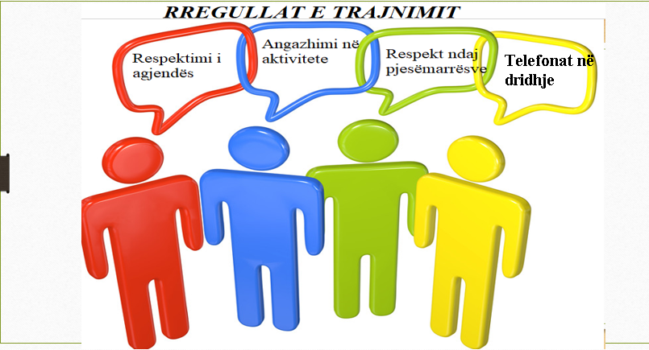
PARA
PRAPA

Slide 4

Microsoft PowerPoint
Si të krijoni, formatoni dhe prezantoni një dokument në PowerPoint.
PARA
PRAPA

Slide 5

Çfarë është PowerPoint?
- Një program për krijimin e prezantimeve vizuale.
- Përdoret në edukim, biznes dhe veprimtari të tjera.
- Lehtëson komunikimin vizual dhe organizimin e informacionit.
PARA
PRAPA

Slide 6

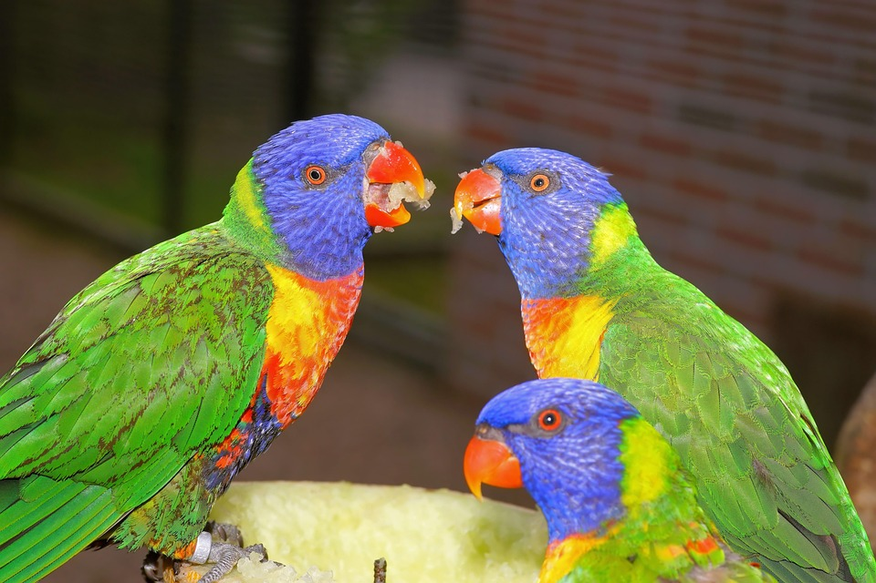

Slide 7
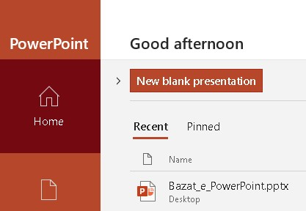
Hapja e PowerPoint-it
1. Klikoni ikonën e PowerPoint-it.
2. Zgjidhni një model ose filloni me një dokument bosh.
3. Ndërfaqja përmban shiritat e veglave dhe hapësirën e punës.
PARA
PRAPA

Slide 8

Ndërfaqja Kryesore
- Shiritat e veglave (Ribbon): Për akses të shpejtë në mjete.
- Paneli i slide-ve: Organizoni slide-t.
- Hapësira e punës: Krijoni dhe modifikoni përmbajtje.
- Shiriti i statusit: Informacione mbi prezantimin.
PARA
PRAPA

Slide 9
Përshkrim i shkurtër i menuve
Menuja "File"
Kjo menu përdoret për të menaxhuar skedarët (ruajtje, hapje, printim).
• Shembuj:
o "Save As": Ruani prezantimin me një emër të ri.
o "Export": Krijoni një PDF nga prezantimi juaj.
Menuja "Home"
Menuja kryesore për ndryshimin e tekstit, stilizimin dhe shtimin e elementeve bazike.
• Shembuj:
o Ndryshimi i fontit dhe madhësisë së tekstit.
o Përdorimi i "Bullets" dhe "Numbering."
Menuja "Insert"
Për të shtuar elemente si tabela, grafikë, imazhe dhe video.
• Shembuj:
o Shtoni një grafik (Chart) për të paraqitur të dhëna.
o Shtoni një imazh nga kompjuteri juaj.
PARA
PRAPA

Slide 10
Menuja "Design"
Ndryshimi i dizajnit dhe temave të prezantimit.
• Shembuj:
o Zgjedhja e një teme (Theme) për prezantimin tuaj.
o Ndryshimi i sfondit të sllajdeve.
Menuja "Transitions"
• Për të shtuar kalime (transitions) midis sllajdeve.
• Shembuj:
o Përdorimi i efektit "Fade" për një kalim të butë.
o Rregullimi i kohëzgjatjes së tranzicionit.
Menuja "Animations"
• Për të shtuar efekte animacioni në elemente të ndryshme.
• Shembuj:
o Shtimi i një animacioni "Fly In" për tekst.
o Rregullimi i renditjes së animacioneve me "Animation Pane."
Menuja "Slide Show"
• Përdoret për të menaxhuar paraqitjen e prezantimit.
• Shembuj:
o Aktivizimi i "Presenter View" për të parë shënime gjatë prezantimit.
o Përdorimi i "Rehearse Timings" për të përsosur kohën e sllajdeve.
PARA
PRAPA

Slide 11
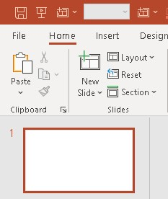
Krijimi i një Slide-i të Ri
1. Shkoni te 'Home' dhe klikoni 'New Slide'.
2. Zgjidhni një layout: tekst, foto ose bosh.
3. Përshtatni përmbajtjen sipas nevojës.
PARA
PRAPA

Slide 12
Shtimi i Tekstit dhe Formatimi
- Klikoni në një kuti teksti për të shtuar përmbajtje.
- Përdorni shiritin e veglave për formatim:
* Ndryshim fonti, madhësie, ngjyre.
* Lista me pika ose numra.
PARA
PRAPA

Slide 13
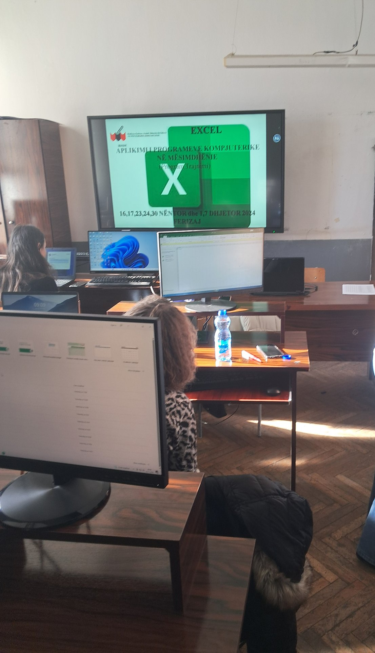
Shtimi i Imazheve dhe Videove
1. Futni një imazh: 'Insert' > 'Picture'.
2. Futni një video: 'Insert' > 'Video'.
3. Përdorni vegla për të modifikuar dimensionet.
PARA
PRAPA

Slide 14

PARA
PRAPA

Slide 15

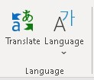

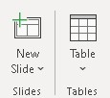


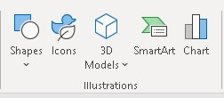
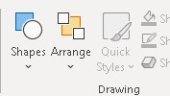
Efektet dhe Animacionet
- Kalime midis slide-ve: 'Transitions'.
- Animacione të objekteve: 'Animations'.
- Përshtatni lëvizjet sipas preferencës.
Fonti
Review
Home
Insert
Home
Insert
Home
Forma
PARA
PRAPA

Slide 16
N. Guri
1
2
3
4
WORD
EXCEL
POWERPOINT
HOME
FILE
Loja
Mbaj mend
5
6
7
8
9
10
FORMAT
WORD
PAGE LAYOT
INSERT
=SUM
Rifillo
11
12
13
14
15
FILE
=AVERAGE
=SUM
FORMAT
EXCEL
Kthehu në fillim
=AVERAGE
POWERPOINT
PAGE LAYOT
HOME
16
17
18
19
Vazhdo
INSERT
20

Slide 17
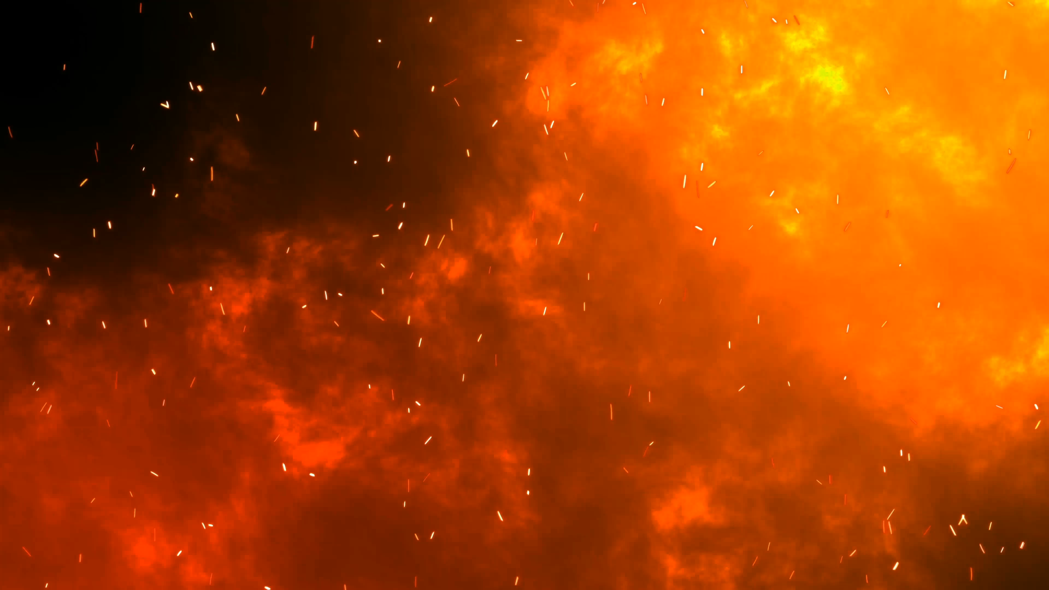
PARA
PRAPA

Slide 18
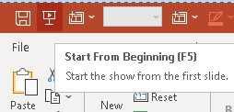
Ruajtja dhe Prezantimi
1. 'File' > 'Save As' për të ruajtur dokumentin.
2. Formate të zakonshme: .pptx, .pdf.
3. Prezantoni duke zgjedhur 'Slide Show' > 'From Beginning'.
PARA
PRAPA

Slide 19
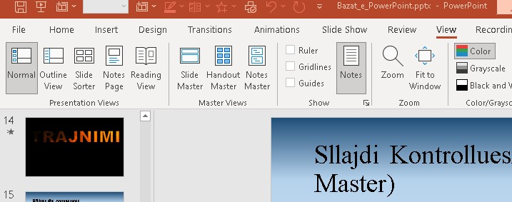
Sllajdi Kontrollues/Sllajdi Modelues (Slide Master)
Përdorni Slide Master për të përshtatur dizajnin dhe formatin e sllajdeve në të gjithë prezantimin.
PARA
PRAPA

Slide 20
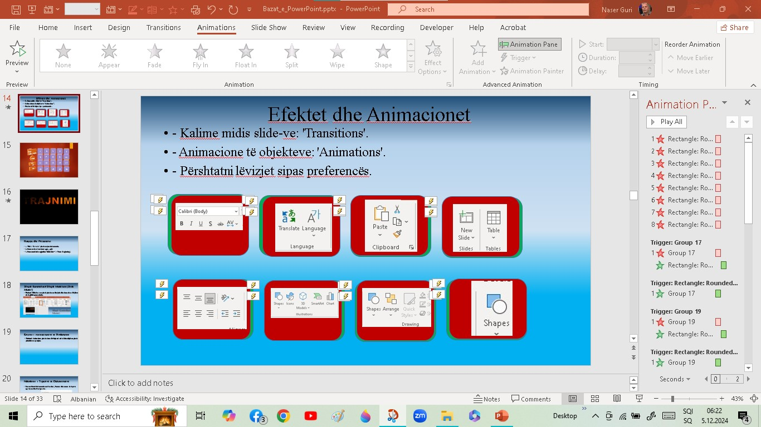
Krijimi i Animacioneve të Përdoruesit
Përdorni Animations për të shtuar lëvizje tek teksti dhe objektet për të përmirësuar pamjen.
PARA
PRAPA

Slide 21
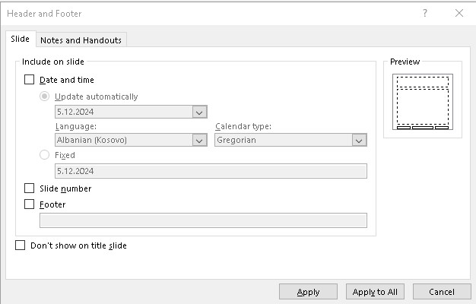
Ndryshimi i Tipareve të Dokumenteve
Personalizoni dokumentin me Headers, Footers dhe numra të faqeve nga Insert dhe Design tabs.
PARA
PRAPA

Slide 22
Këshilla për Prezantime të Suksesshme
- Mbani një dizajn të thjeshtë dhe të pastër.
- Përdorni elemente vizuale cilësore.
- Praktikoni prezantimin paraprakisht.
PARA
PRAPA

Slide 23
KUIZI «LOJË FJALËSH»
PARA
PRAPA

Slide 24

LOJË FJALËSH
PARA
PRAPA

Slide 25
NITREFEZJI
FILLO
PARA
PRAPA

Slide 26
INTERFEJZI
PARA
PRAPA

Slide 27
SEMIT WEMAN RON
FILLO
PARA
PRAPA

Slide 28
TIMES NEW ROMAN
PARA
PRAPA

Slide 29
PELLFISHA
FILLO
PARA
PRAPA

Slide 30
SHAPE FILL
PARA
PRAPA

Slide 31
EDIN-WLES
FILLO
PARA
PRAPA

Slide 32
NEW SLIDE
PARA
PRAPA

Slide 33
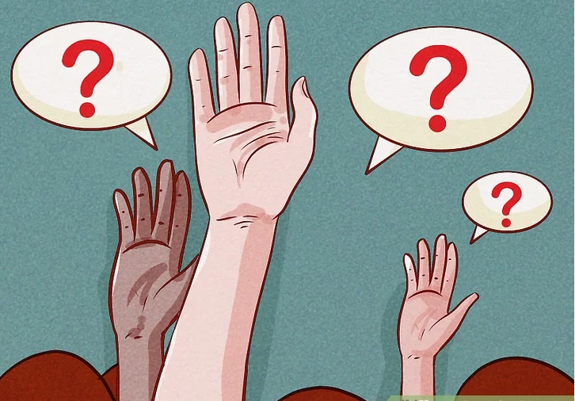
KENI NDONJË PYETJE RRETH INFORMACIONEVE TË OFRUARA
PARA
PRAPA

Slide 34
Pyetje dhe Përfundime
Faleminderit për vëmendjen!
Mos hezitoni të bëni pyetje ose të diskutoni.
PARA
PRAPA

